Slide 1
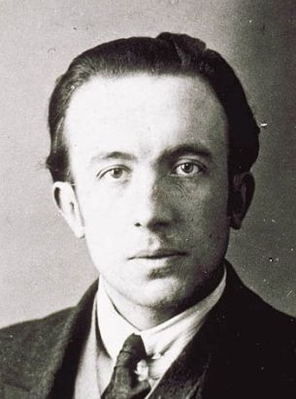
Describing me and others
vert
Follow ups 1-5
Term 3 Week 12
Notes:
Artwork by Steve Clarke. Pronoun pictures from NCELP (www.ncelp.org). All additional pictures selected from Pixabay and are available under a Creative Commons
license, no attribution required.
Phonics: revisit several SSC
Vocabulary: ce, cet, cette [12] escalier [3705] oiseau [2435]
Revisit 1: vouloir [57] je veux, tu veux, il/elle veut [57]
Revisit 2: côté [123] piscine [>5000] stade [1967] théâtre [1701] loin [341] près [225] de² [2]
Londsale, D., & Le Bras, Y. (2009). A Frequency Dictionary of French: Core vocabulary for learners London: Routledge.
The frequency rankings for words that occur in this PowerPoint which have been previously introduced in these resources are given in the SOW and in the resources that first
introduced and formally re-visited those words.
For any other words that occur incidentally in this PowerPoint, frequency rankings will be provided in the notes field wherever possible.

Slide 2
Follow up 1
le nid - nest
renverser – to overturn
le tapis – carpet
Lis avec ton/ta partenaire.
Dans Paris il y a une rue;
L'oiseau renversa l'œuf;
prononcer
Dans cette rue il y a une maison;
L'œuf renversa le nid;
d’une façon triste🙁
Dans cette maison il y a un escalier;
Le nid renversa la cage;
d’une façon joyeuse 😊
Dans cet escalier il y a une chambre;
La cage renversa le tapis;
lentement 🐌
Dans cette chambre il y a une table;
Le tapis renversa la table;
rapidement 🌠
Sur cette table il y a un tapis;
La table renversa la chambre;
à voix basse 🤫
Sur ce tapis il y a une cage;
La chambre renversa l'escalier;
avec une voix d’abeille 🐝
Dans cette cage il y a un nid;
L'escalier renversa la maison;
d’une façon … - in a … way
lentement – slowly à voix basse – quietly (la ) voix – voice (l’) abeille - bee
Dans ce nid il y a un œuf,
la maison renversa la rue;
Dans cet œuf il y a un oiseau.
la rue renversa la ville de Paris.
Notes:
Timing: 5 minutes
Aim: to practise read aloud in pairs, including different tones of voice; to continue familiarising pupils with the poem.
Procedure:
Ensure pupils understand the different ‘tone’ options.
Pupils take turns to read a line of the poem each, in pairs.
Frequency of unknown words and cogates: nid [>5000] renverser [2079] tapis [3783]

Slide 3
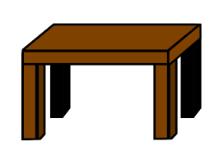
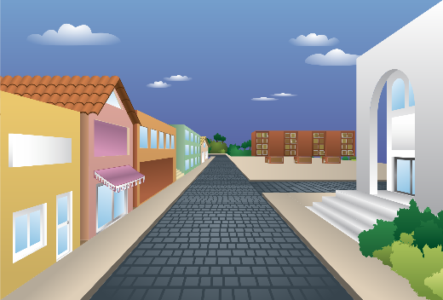
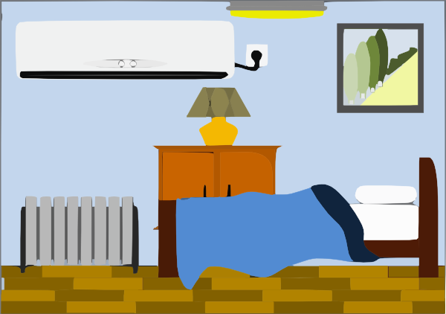
Follow up 2
Écoute. Organise les cartes dans le bon ordre.
Dans Paris il y a une rue;
lire
Dans cette rue il y a une maison;
Dans cette maison il y a un escalier;
Dans cet escalier il y a une chambre;
Dans cette chambre il y a une table;
Sur cette table il y a un tapis;
Sur ce tapis il y a une cage;
Dans cette cage il y a un nid;
Dans ce nid il y a un œuf,
le nid - nest
renverser – to overturn
le tapis – carpet
Dans cet œuf il y a un oiseau.
Notes:
Timing: 8 minutes (2 slides)
Aim: to practise listening and reading lines from the poem, connecting the words with meaning.
Procedure:
Click to bring up the first line from the poem. (Either read aloud or play with audio).
Pupils respond by selecting the cards that represent the meaning of that line.
Click to bring up the cards to confirm the answers.
Continue with the rest of the poem.
Frequency of unknown words and cogates: nid [>5000] renverser [2079] tapis [3783]

Slide 4
Follow up 2
Écoute et lis le poème.
C’est quelle carte ?
L'oiseau renversa l'œuf;
lire
L'œuf renversa le nid;
Le nid renversa la cage;
La cage renversa le tapis;
Le tapis renversa la table;
La table renversa la chambre;
La chambre renversa l'escalier;
L'escalier renversa la maison;
la maison renversa la rue;
le nid - nest
renverser – to overturn
le tapis – carpet
la rue renversa la ville de Paris.
Notes:
[2/2]
Frequency of unknown words and cogates: nid [>5000] renverser [2079] tapis [3783]

Slide 5
Follow up 3
Parle en français.
.
cards
Paris
une rue
Dans __________ il y a ___________;
parler
rue
une maison
Dans cette ___________ il y a _________________;
60
maison
un escalier
Dans cette ___________ il y a ________________;
escalier
une chambre
Dans cet ____________ il y a __________________;
chambre
une table
Dans cette ___________ il y a ______________;
S
table
un tapis
Sur cette ___________ il y a _______________;
tapis
une cage
Sur ce ____________ il y a ____________;
cage
un nid
Dans cette ____________ il y a ____________;
nid
un œuf
0
Dans ce__________il y a _______________;
le nid - nest
renverser – to overturn
le tapis – carpet
œuf
un oiseau
DÉBUT
Dans cet ___________ il y a ____________.
Notes:
Timing: 5 minutes
Aim: to practise spoken recall of the words from the first half of the poem.
Procedure: 1. Start the timer. Pupil A reads the first sentence.
2. Pupil B listens.
3. They swap roles till the end of the poem.
Frequency of unknown words and cogates: nid [>5000] renverser [2079] tapis [3783]

Slide 6
Follow up 4
Récite le poème de mémoire.
.
cards
Voici les réponses.
Paris
une rue
Dans __________ il y a ___________;
parler
rue
une maison
Dans cette ___________ il y a _________________;
60
maison
un escalier
Dans cette ___________ il y a ________________;
escalier
une chambre
Dans cet ____________ il y a __________________;
chambre
une table
Dans cette ___________ il y a ______________;
S
table
un tapis
Sur cette ___________ il y a _______________;
tapis
une cage
Sur ce ____________ il y a ____________;
cage
un nid
Dans cette ____________ il y a ____________;
nid
un œuf
0
Dans ce__________il y a _______________;
le nid - nest
renverser – to overturn
le tapis – carpet
œuf
un oiseau
DÉBUT
Dans cet ___________ il y a ____________.
Notes:
Note: this activity repeats Follow up 3 but all pupils say all lines together, chorally, out loud.
Timing: 5 minutes
Aim: to practise spoken recall of the words from the first half of the poem.
Procedure: 1. Start the timer. All pupils read the poem aloud, chorally.
2. Click to reveal the answers.
Frequency of unknown words and cogates: nid [>5000] renverser [2079] tapis [3783]

Slide 7
vocabulaire

Follow up 5
Écris en anglais. Can you get at least 15 points?
mots
 | le stade | la piscine | le théâtre
 | à côté de | loin (de) | près de
 | il veut | tu veux | le côté
 | vouloir | elle veut | je veux
 | l’oiseau | ce, cet, c’ | cette
 | quoi ? | l’œuf | l’escalier
(the) stadium
(the) pool
(the) theatre
x3
next to
far (from)
near (to)
he wants
you want
(the) side
x2
to want
she wants
I want
(the) bird
this, that (m)
this, that (f)
x1
what?
(the) egg
(the) staircase
Notes:
Timing: 5 minutes
Aim: to practise written comprehension of vocabulary.
Procedure: 1. Give pupils a blank grid. They fill in the English meanings of any of the words they know, trying to reach 15 points in total. 2. Remind pupils that adjectives can refer to male or female persons and they should note this in their translations. E.g. pleased (f), short (m).
Note: The most recently learnt and practised words are pink, words from the previous week are green and those from week 1 are blue, thus more points are awarded for them, to recognise that memories fade and more effort (heavy lifting!) is needed to retrieve them.
7

Slide 8
vocabulaire

Follow up 5
Écris en français. Can you get at least 15 points?
mots
 | far (from) | (the) stadium | next to
 | (the) pool | near (to) | (the) theatre
 | he wants | she wants | (the) side
 | I want | you want | to want
 | this, that (f) | (the) egg | what?
 | (the) bird | (the) staircase | this, that (m)
loin (de)
le stade
à côté de
x3
la piscine
près (de)
le théâtre
il veux
elle veut
le côté
x2
je veux
tu veux
vouloir
cette
l’œuf
quoi ?
x1
l’oiseau
l’escalier
ce, cet, c’
Notes:
Timing: 5 minutes
Aim: to practise written comprehension of vocabulary from week 1, last week and this week.
Procedure: 1. Give pupils a blank grid. They fill in the English meanings of any of the words they know, trying to reach 15 points in total. 2. Remind pupils that adjectives can refer to male or female persons and they should note this in their translations. E.g. pleased (f), short (m).
Note: The most recently learnt and practised words are pink, words from the previous week are green and those from week 1 are blue, thus more points are awarded for them, to recognise that memories fade and more effort (heavy lifting!) is needed to retrieve them.
8

Slide 9
vocabulaire

Follow up 5
Écris en anglais. Can you get at least 15 points?
mots
 | le stade | la piscine | le théâtre
 | à côté de | loin (de) | près de
 | il veut | tu veux | le côté
 | vouloir | elle veut | je veux
 | l’oiseau | ce, cet, c’ | cette
 | quoi ? | l’œuf | l’escalier
x3
x2
x1
Notes:
HANDOUT
9

Slide 10
vocabulaire

Follow up 5
Écris en français. Can you get at least 15 points?
mots
 | far (from) | (the) stadium | next to
 | (the) pool | near (to) | (the) theatre
 | he wants | she wants | (the) side
 | I want | you want | to want
 | this, that (f) | (the) egg | what?
 | (the) bird | (the) staircase | this, that (m)
x3
x2
x1
Notes:
HANDOUT
10

Slide 11
cards
Notes:
Cards for Follow up 2

